Slide 1
I trufei scularii di u sviluppu à u longu andà
Scola SALINI VI

Slide 2
I respunsevuli
Prufessori di e scole – CE1 :
LEONI Nadine – 12 sculari - bislingu
LINZA Stella - 12 sculari - bislingu
DEFRANCHI Frederique – 10 sculari - standard
BERNARDINI Madeleine – 12 sculari - standard

Slide 3
Titulu è prublematiche
La génération future face au développement durable
Prendre conscience de l’accumulation des déchets
Avoir une attitude écoresponsable

Slide 4
Ughjettivi
Présentation aux autres classes des activités réalisées
Sensibiliser les élèves de l’école à l’aide d’une exposition photos « chocs » des lieux pollués en Corse
Présenter aux autres classes les différences des lieux qui ont été nettoyés par les élèves

Slide 5
Azzione
17/01 : intervenzione di u CPIE : i frazi è l’impurtanza di a trasciegle
04/02 : surtita in u terzeru pà vede a situazione è piglià ritratti di i farzi
Discuzzione in classa di e soluzione chè no puddemu mette in piazza pà pudè aiutà a ghjente à capisce l’impurtanza di a trasciegle è avè un cumpurtamente eco—citadinu
21/04 : rallye natura à i milelli
09/05 : u riciculu di a carta
Maghju : ripulita di u terzeru

Slide 6
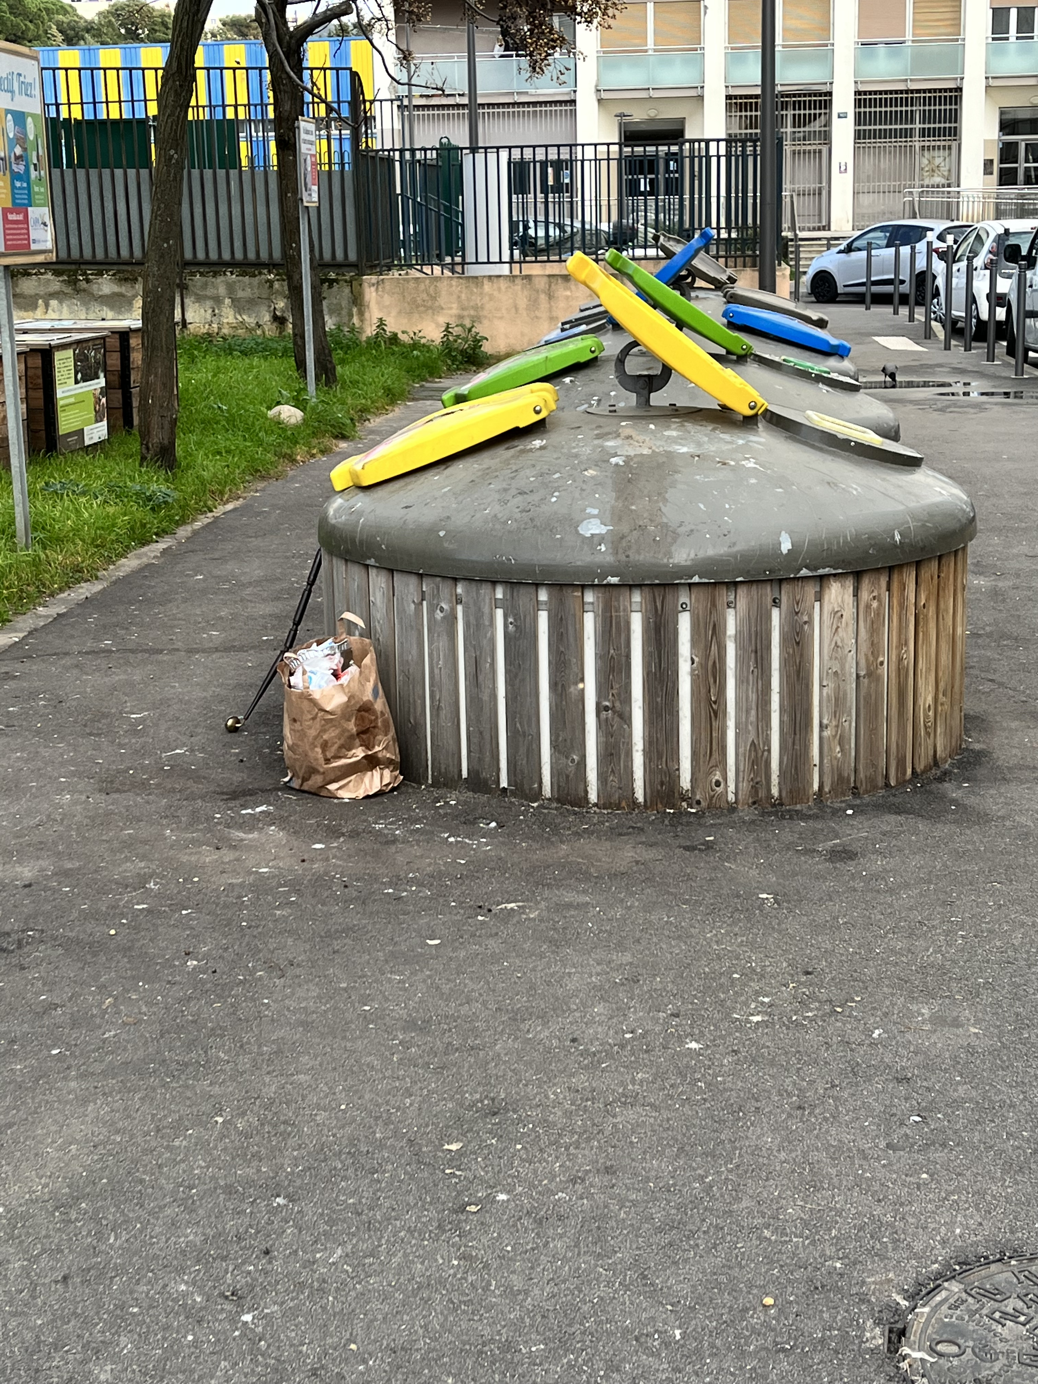
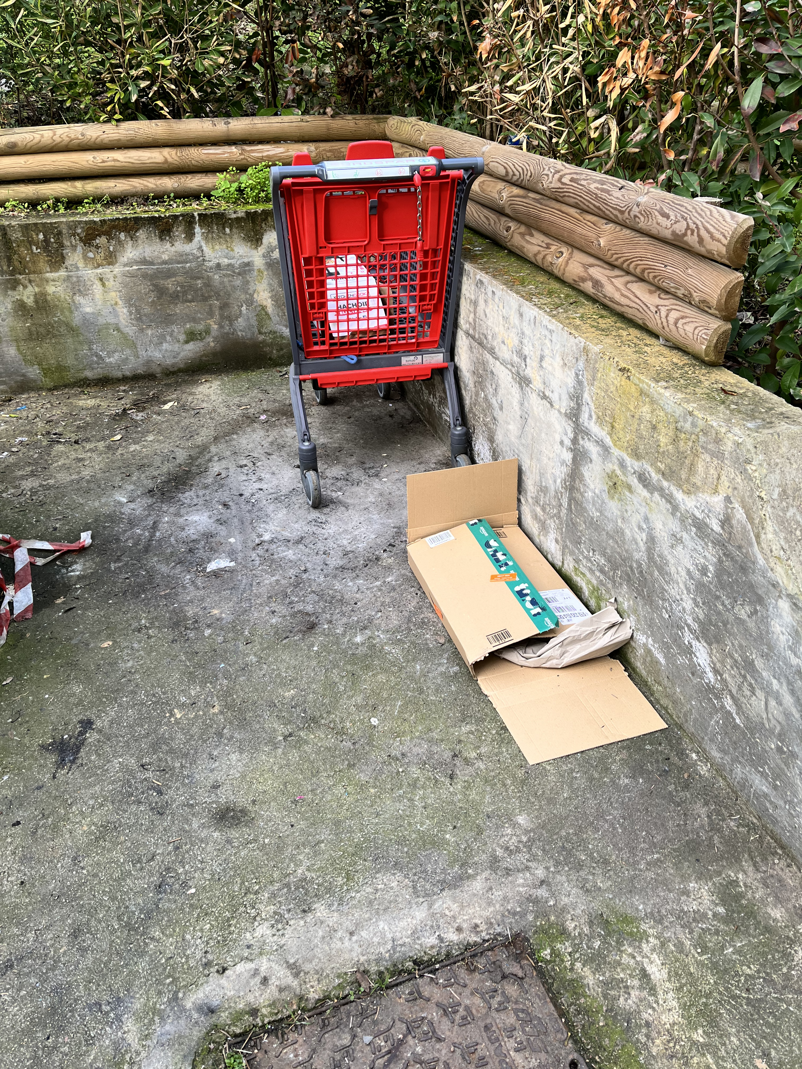
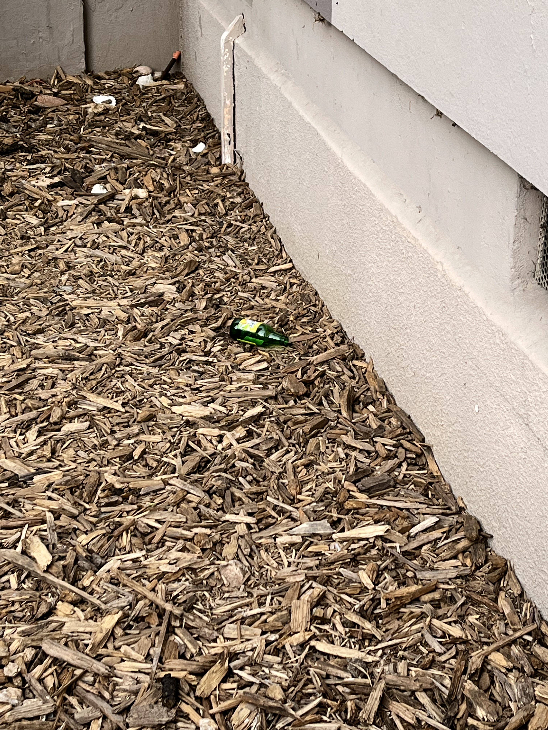
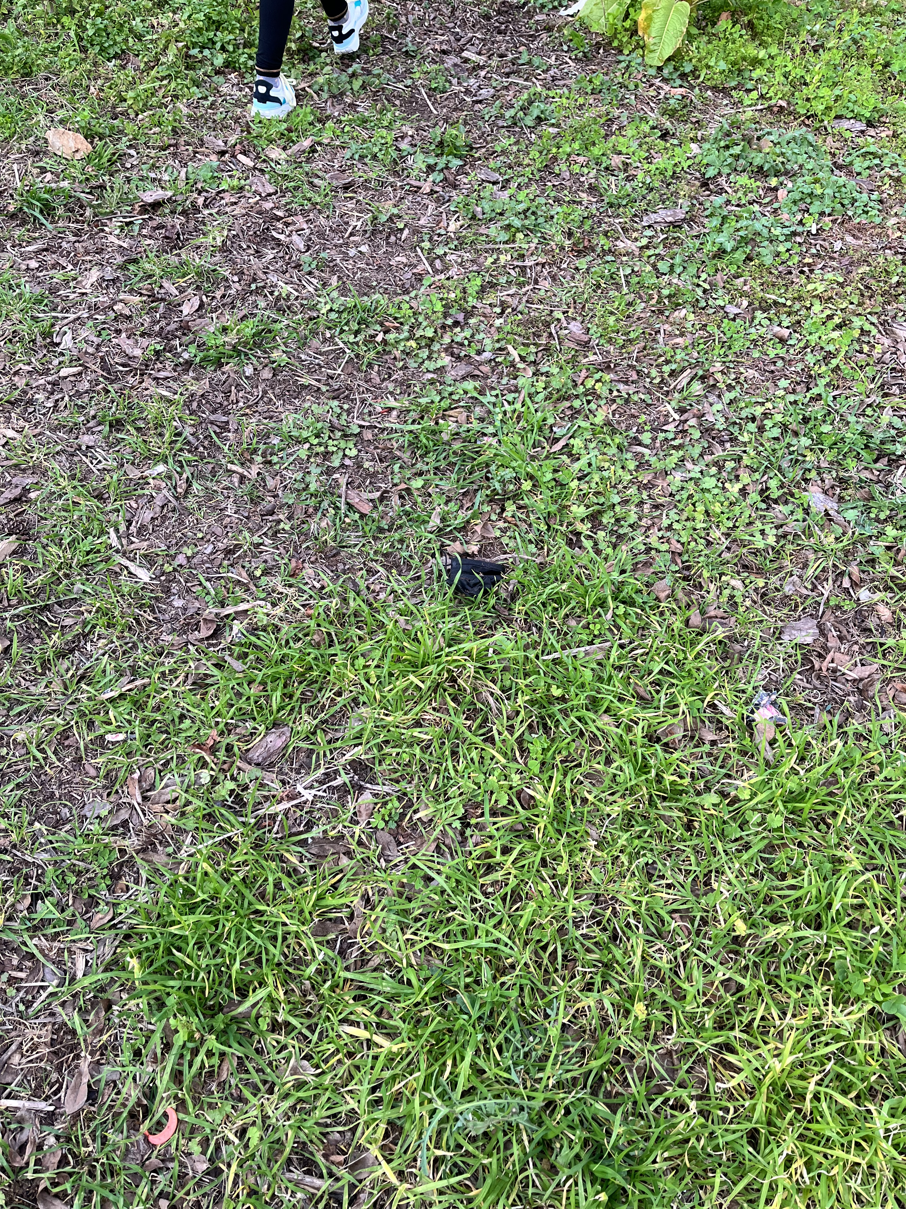
A surtita di u 4 di farraghju
Remarques des enfants :
Nouveaux déchets : les masques
Il y a des poubelles de partout et les gens ne prennent pas la peine de marcher un peu

Slide 7
Cullaboratori
CPIE

